Slide 1
창의적 공학설계 (CREATIVE ENGINEERING DESIGN)
가반 2조 - POTG
팀장 : 최승서
조원 : 김병준, 임대호, 김아정, 유찬양

Slide 2
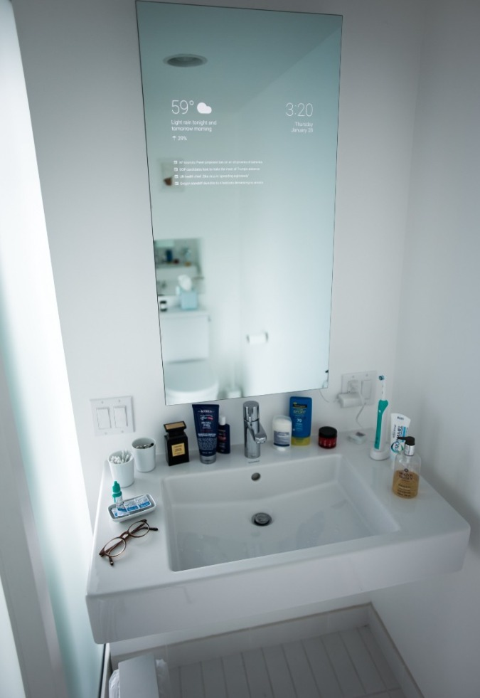
WHAT & WHO & WHERE
프로젝트에서 수행하고자 하는 것은 무엇인가?
날씨와 시간을 직관적으로 알 수 있는 스마트 거울 제작
서비스를 제공받을 대상은 무엇(누구)인가?
바쁜 아침 여러가지를 한번에 확인하지 못하고 낭비되는 시간이 아까운 바쁜 현대인
어떠한 환경에서 제공될 것인가?
거울을 배치할 수 있는 어느곳이나 제공할 수 있다.

Slide 3
WHY
제안하는 프로젝트의 요구사항은 무엇인가?
CASE STUDY를 통해 개선점 또는 차별성을 제시함 ➢
다양한 유사 프로젝트 조사 및 분석을 통해 요구분석표를 작성함
요구분석에 정리된 목록들은 개발하는 주요기능에 포함되어야 함

Slide 4
HOW
제안하는 프로젝트를 어떻게 진행할 것인가?
소프트웨어 구성도(SW Architecture)
하드웨어 구성도(HW Deployment): 보드, 쉴드, 센서, 기타 부품 등

Slide 5
PROBLEM SOLVING
제안하는 프로젝트에서 해결해야 할 문제점 및 해결방안은 무엇인가?
라즈베리파이에서 발생하는 열로 인한 미러 필름 어그러짐 현상
라즈베리파이와 미러필름사이에 충분한 유격을 두거나 방열제를 설치하여 열 전도를 막는다.
HW 또는 SW 적으로 프로젝트를 결과물을 구현하는데 문제점 목록을 작성
발견된 문제점에 대한 해결방안 제시

Slide 6
EXPECTATION EFFECTIVENESS
제안하는 프로젝트의 활용방안 또는 기대효과는 무엇인가?
스마트 미러를 통해 다양한 알림 서비스를 제공함으로써 사용자에게 통해 빠 르고 정확한 정보를 제공하고, 음악 기능, 카메라 기능과 같은 기능을 통하여 다양한 편의를 제공 할 수 있다.
본 프로젝트를 통해 얻을 수 있는 이점 또는 활용가치

Slide 7

Q & A

